Slide 1

YOZGAT MESLEK YÜKSEKOKULU
Yönetim ve Organizasyon Bölümü
İşletme Yönetimi Programı

Slide 2
  Yönetim ve Organizasyon Bölümü
  Genel Bilgiler
    İşletme Yönetimi Programı’nın kuruluşu geçmişi çok eskiye dayanmaktadır. Program ilk eğitim öğretim faaliyetlerine, 1976-1977 yılında Milli Eğitim Bakanlığı’na bağlı olarak kurulan Meslek Yüksekokulu / İktisadi ve İdari Programlar Bölümü bünyesinde başlamıştır. Daha sonra 20 Temmuz 1982 tarih ve 41 sayılı kanun hükmünde kararname ile Erciyes Üniversitesine bağlanmış, 01.03.2006 tarihinde ise 4567 sayılı kanunla kurulan Yozgat Bozok Üniversitesi’ne devredilmiştir. Halen Yozgat MYO / Yönetim ve Organizasyon Bölümü bünyesinde İşletme Yönetimi Programı olarak faaliyetlerine devam etmektedir. 2023-2024 Eğitim Öğretim yılı için ÖSYM kontenjan sayısı 30 öğrenci olarak belirlenmiştir.
Program öğrencilerimiz Sigortacılık ve Bankacılık Programı ile Muhasebe ve Vergi Uygulamaları Programlarında Çift Anadal (ÇAP) yapma olanağına da sahiptirler. Böylece iki farklı programdan mezun olma fırsatını yakalamaktadır. Bankacılık ve Sigortacılık Programında ÇAP yapan öğrencilerimiz mezuniyet sonrasında; kamu ve özel sektöre ait bankalarda, finans kuruluşlarında, muhasebe şirketlerinde, değişik sektörlerin muhasebe servislerinde, bilgi işlem merkezlerinde kariyerlerini sürdürebilirler. Büro Yönetimi ve Yönetici Asistanlığı Programında ÇAP yapan öğrencilerimiz ise; başta özel kuruluşlarda yönetici asistanı olmak üzere belediyelerde, hukuk bürolarında, sigorta ve finans kuruluşlarında ve sağlık kurumlarında geniş istihdam alanlarına sahiptir.

Slide 3
    İşletme Yönetimi Programının misyonu;
  Yönetim ve Organizasyon Bölümü
    İşletmecilik alanında pozitif bilimi esas alarak bilgiyi üreten, toplayan ve paylaşan, kurumsal değerlere bağlı, sürdürülebilir bir yaklaşımla çağdaş eğitim, öğretim ve araştırma hizmeti sunan bir yüksekokul olarak; analitik ve eleştirel düşünebilen, girişimci, yenilikçi, toplumsal fayda odaklı ve sosyal sorumluluk bilinci yüksek; Atatürk İlke ve İnkılapları ışığında modern bir Türkiye’nin geleceği ve çağın gereksinimlerine göre gerekli bilgi ve becerilerle donanmış ve piyasanın ara eleman ihtiyacına rahatlıkla cevap verebilecek bireyler yetiştirmektir.
    İşletme Yönetimi Programının vizyonu;
    İşletmecilik alanında uluslararası akreditasyondan geçmiş, araştırmada, eğitim ve öğretimde ulusal ve uluslararası alanda önde gelen yenilikçi ve girişimci birimlerden biri olmak.

Slide 4
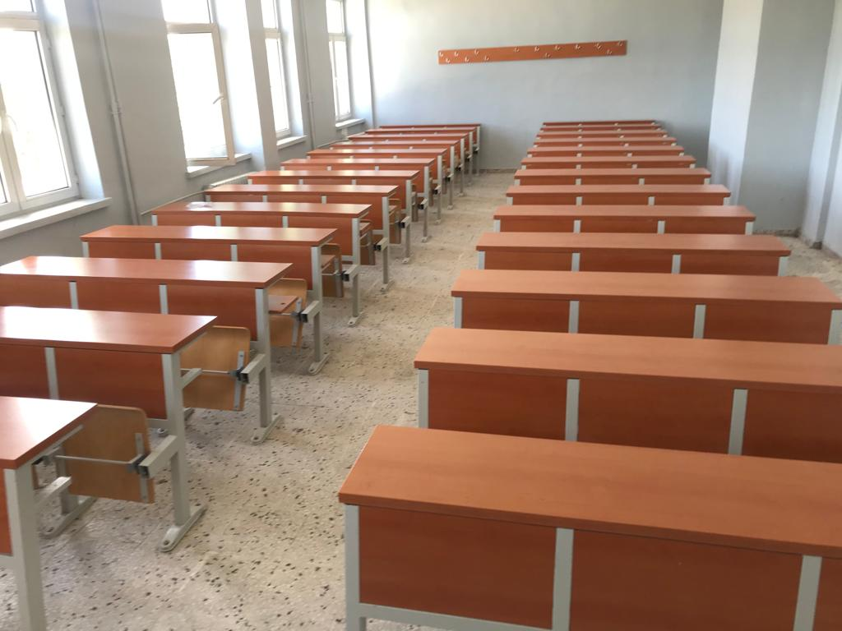
Derslik
  Yönetim ve Organizasyon Bölümü
Bölümümüzde 1 Adet derslik bulunmaktadır.

Slide 5
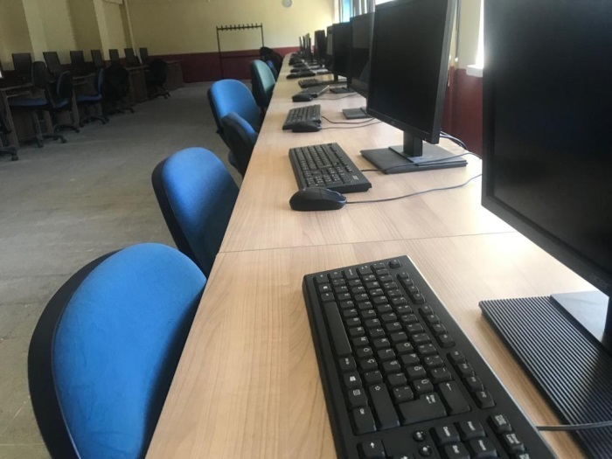
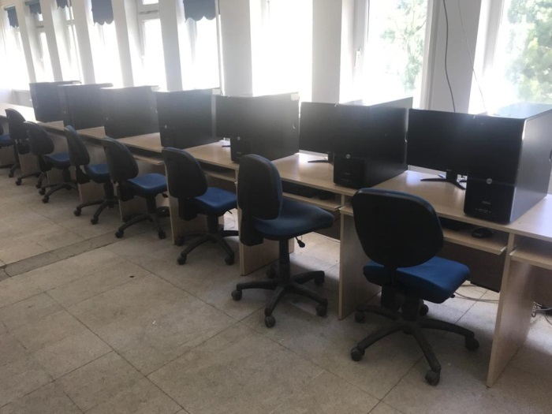
Laboratuvarlar
  Yönetim ve Organizasyon Bölümü
Bölümümüzde 1 adet Bilgisayar Laboratuvarı bulunmaktadır.
Bilgisayar Laboratuvarı Muhasebe ve Vergi Bölümü ile ortak kullanılmaktadır.

Slide 6
  Yönetim ve Organizasyon Bölümü
  Dersler
    İşletme Yönetimi temel dersleri web sitemizde ilan edilmekte olup, yüzyüze ve online olarak verilmektedir.
    5/ı Ortak dersler (Atatürk İlkeri ve İnkılap Tarihi, Türk Dili, Yabancı Dil) BOYSİS sistemimiz üzerinden canlı ders ve ders etkinlikleri olmak üzere uzaktan eğitim ile verilmektedir.
    %40’ a kadar derslerimiz uzaktan eğitim modeli ile verilmekte, ayrıca yüz yüze verilen derslerimizin ders notu, ödev, proje, quiz gibi etkinlikleri BOYSİS üzerinden uzaktan eğitim sistemine yüklenmektedir.
    3+1 eğitim modeli ile işyeri eğitimi (4 yarıyılın 1 yarıyılını endüstride geçirecektir.)
    Yaz stajı (20 iş günü)

Slide 7
ÇAP Yapılabilecek Programlar
  Yönetim ve Organizasyon Bölümü
Çift Anadal (ÇAP), öğrenim gördüğü ön lisans programında ikinci bir programın derslerini de başarıyla geçerek çift diploma almalarını sağlayan uygulamadır.
Program öğrencilerimiz
  Sigortacılık ve Bankacılık Programı
  Muhasebe ve Vergi Uygulamaları Programlarında
Çift Anadal (ÇAP) yapma olanağına da sahiptirler. Böylece iki farklı programdan mezun olma fırsatını yakalamaktadırlar.

Slide 8
  Yönetim ve Organizasyon Bölümü
  Bölüm Sayısal Verileri (2022)
Program Kodu | 102390139
Üniversite Türü | DEVLET
Üniversite Adı | YOZGAT BOZOK ÜNİVERSİTESİ
Meslek Yüksekokul Adı | Yozgat Meslek Yüksekokulu
Program Adı | İşletme Yönetimi
Puan Türü | TYT
Genel Kont. | 30
Genel Yerl. | 31
En Küçük Puan | 221.01925
En Büyük Puan | 292.34073

Slide 9
  Yönetim ve Organizasyon Bölümü
  Mezuniyet Sonrası İş Olanakları
    Çeşitli devlet ve özel sektör kuruluşlarının tüm bölümlerinde çalışma olanağı,
    Büyük ve küçük işletmelerde finansman, muhasebe, pazarlama, insan kaynakları, satın alma ve halkla ilişkiler bölümleri,
    Serbest muhasebeci, mali müşavir ve yeminli mali müşavirlik büroları elemanı,
    Çeşitli devlet kuruluşlarının muhasebe, personel bölümleri ve vergi dairelerinde görev alma,
    Yatırım ve finans kurumları,
    Kamu ve özel bankalar.

Slide 10
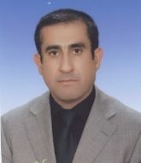
  Yönetim ve Organizasyon Bölümü
  Öğretim Elemanları
    Dr.Öğr.Ü. Nizamettin Erbaş
      Bölüm Başkan
    Uzmanlık Alanları
      İşletme Bilimleri ve Girişimcilik, Finansal Yönetim, İşletme Sermayesi Yönetimi

Slide 11

  Yönetim ve Organizasyon Bölümü
  Öğretim Elemanları
    Dr.Öğr.Ü. Zuhal Akgün
    Uzmanlık Alanları
      Pazarlama, Müşteri İlişkileri Yönetimi, İnsan Kaynakları Yönetimi

Slide 12
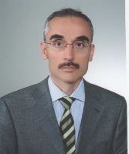
  Yönetim ve Organizasyon Bölümü
  Öğretim Elemanları
  Öğr.Gör. Dr.Murat Altındaş
    Uzmanlık Alanları:
      Mali Tablolar Analizi, Üretim Yönetimi, Sermaye Piyasası İşlemleri
      Toplam Kalite Yönetimi, Finansal Yönetim, Temel Hukuk

Slide 13
Sosyal İmkanlar ve Etkinlikler
  Yönetim ve Organizasyon Bölümü
Öğrencileimiz Yozgat Bozok Üniversitesi Yozgat Meslek Yüksekokuluna ait yemekhane, kantin vb. sosyal imkanlardan faydalanmaktadır.

Slide 14
  Yönetim ve Organizasyon Bölümü
  Danışmanlıklar
      Bölümümüz hocalarımızdan Dr. Öğr.Ü. Nizamettin Erbaş, Dr. Öğr.Ü Zuhal Akgün ve Öğr.Gör.Dr. Murat Altındaş hocamız aynı zamanda öğrencilerimizin danışmanlığını da yürütmektedir..
      Birinci ve ikinci sınıfların bölümdeki gelişmelerden haberdar olmak için kendi aralarında Whatsapp grupları da mevcuttur.
      5/ı ve ortak derslerimizin tamamı BOYSİS üzerinden yapılmaktadır. Diğer derslerimizin de kaynak, ödev ve süreç değerlendirme ile yapılan sınavlarda Öğrencilerimiz 7/24 ders notlarına erişim sağlamaktadır.

Slide 15
Staj Uygulaması
  Yönetim ve Organizasyon Bölümü
      Bölümümüzde yaz stajı uygulaması bulunmaktadır.
      Staj Formlarımıza öğrencimiz doğrudan bölüm sayfamız
        https://bozok.edu.tr/okul/bogazliyan-myo/bolum/bmyoevob
        üzerinden Staj Evrakları menüsü altında erişebilmektedirler.
      Staj ile ilgili evrak teslimleri konusunda Öğrenci İşleri Sorumlusu Memur Güzel Ermişer tarafından destek verilmektedir.
      Staj döneminde öğrencilerimiz danışman hocalarınca takip edilmekte, işyerleri ile gerekli görüşmeler yapılarak staj takibi sağlanmaktadır.

Slide 16
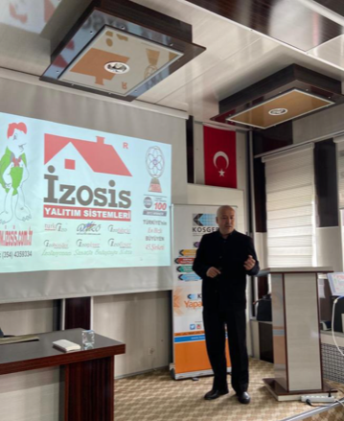
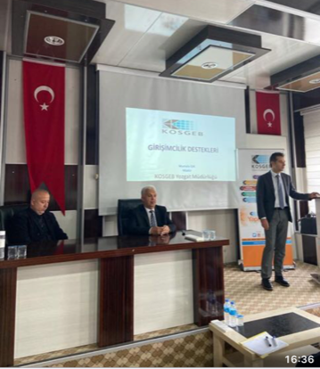
Bölüm Seminerleri
  Yönetim ve Organizasyon Bölümü

Slide 17
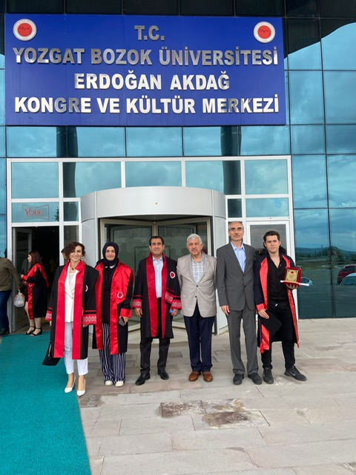
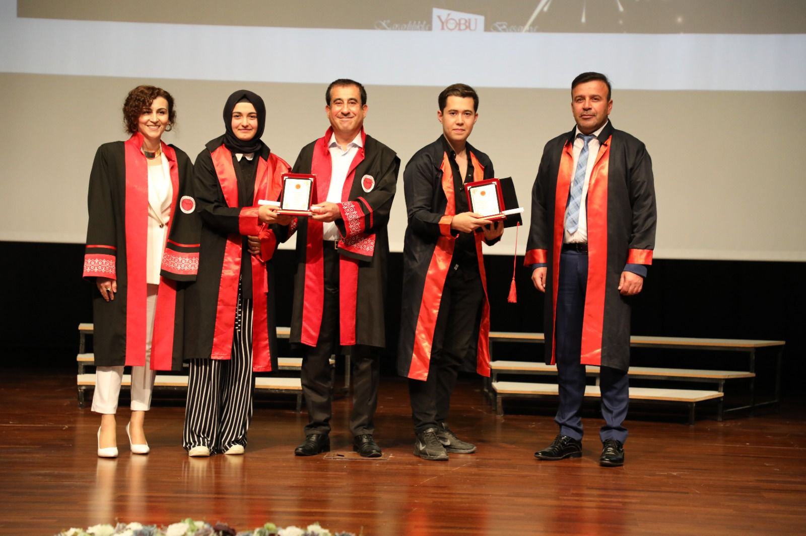
Mezuniyet Töreni 2023
  Yönetim ve Organizasyon Bölümü

Slide 18
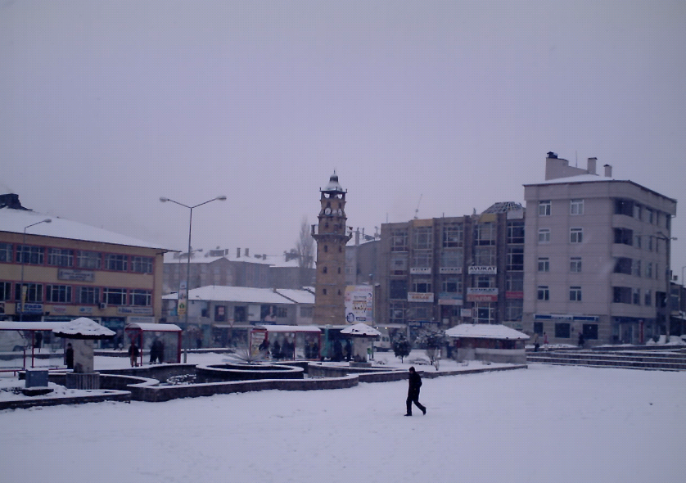

Yozgat Tanıtım Fotoğrafları (2008)
  Yönetim ve Organizasyon Bölümü

Slide 19
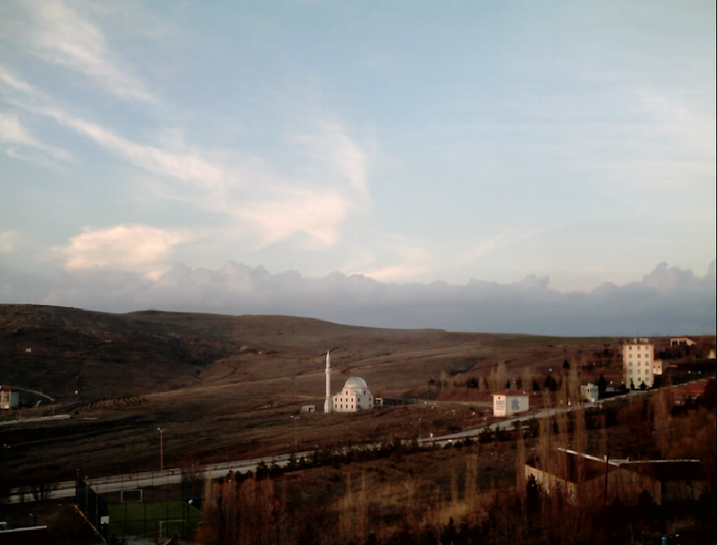

Yozgat Tanıtım Fotoğrafları (2008)
  Yönetim ve Organizasyon Bölümü

